Slide 1
Estrés y cáncer: recuperando la salud
11 de Enero de 2018
Dra. Rocío Romero

Slide 2
INDICE
¿Existen causas psicológicas en la aparición del cáncer?
Relación entre estrés y cáncer
Propuesta integral de recuperación del cáncer
La Brújula
Sistemas de apoyo

Slide 3
1. La conexión cuerpo-mente: en busca de las causas del cáncer

Slide 4
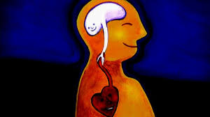
La conexión mente-cuerpo
Una enfermedad no es un simple problema físico sino un problema global
Ejemplos: Técnicas de Biofeedback…
Preguntas en medicina sin responder

Slide 5
En busca de las causas del cáncer
Los factores externos (sustancias cancerígenas, predisposición genética, radiación, dieta) por sí solos no proporcionan una explicación adecuada a qué causa el cáncer
Sí hay algo determinante: La supresión de las defensas naturales del cuerpo contra la enfermedad.
  ¿Qué inhibiría al sistema inmunitario y puede limitar su función?

Slide 6
2. Relación entre estrés y Cáncer

Slide 7
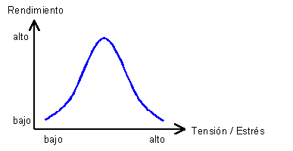
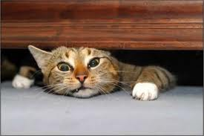

Estrés
Una reacción instintiva y natural, que permite al organismo enfrentar cualquier tipo de demanda real o imaginaria.

Slide 8

(I) Estrés positivo-adaptativo
Proceso natural y habitual de adaptación que requiere mayor esfuerzo.
Respuesta de superación para las demandas y dificultades diarias.
Ayuda a transitar los cambios
Actitud positiva y serena

Slide 9
Niveles de estrés positivo
Excesivo
Muy placentero,
agotador
Óptimo
Dentro de los límites fisiológicos
Insuficiente
Apatía, aburrimiento

Slide 10
(II) Estrés negativo o distrés
Se produce cuando la persona valora lo que sucede como algo que supera los recursos con los que cuenta y pone en peligro su bienestar personal.

Slide 11
Niveles de distrés
De riesgo
Agotamiento
Enfermedad
Tolerable
Tareas que no superan nuestra capacidad
Bajo
Poca exigencia,
contexto desagradable

Slide 12
Estrés y Enfermedad
Hipotálamo
CORTISOL
Hormona del estrés
Amenaza
Externa
Adrenalina
SN
Aumento de azúcar en sangre y presión sanguínea
APARECEN SÍNTOMAS
FÍSICOS
Entran en el torrente sanguíneo

Slide 13
Estrés y Enfermedad
DEBILITA EL SISTEMA INMUNE
El incremento de los niveles de azúcar genera antojos poco saludables
Se almacena más grasa
Problemas de descanso
Dolores de cabeza
Problemas de digestión
Envejecimiento prematuro
Pérdida del pelo
Cambios de humor
Falta de energía
Ansiedad
Cómo evalúas la situación estresante
Cómo reaccionas ante la situación
Qué haces (Afrontamiento)

Slide 14
3. Propuesta integral de recuperación del cáncer

Slide 15
Experiencias en infancia: decisión personal
Proceso psicológico de la enfermedad
(Matthews Simonton & Simonton)
Acontecimientos estresantes
Dificultad, problema
Desamparo
Se distancia del problema

Slide 16
Somos nosotros los que creamos el significado de los acontecimientos de nuestras vidas
Escogemos cómo vamos a reaccionar
La intensidad de nuestra reacción dependerá de dicho significado

Slide 17
Camino hacia la salud
El cuerpo empieza a responder a los sentimientos de esperanza y al renovado deseo de vivir, reforzando el nuevo estado mental
El DX proporciona una nueva perspectiva
Decide alterar su comportamiento, ser otro tipo de persona
Mejoría
Bienestar

Slide 18
4. La Brújula

Slide 19

Comprender tu enfermedad
Reconciliarse con la enfermedad
Estabilizar tu cuerpo
Dirigir tu tratamiento
Despejar tu mente
Conocer tu propósito
Romper el caparazón
Bailar con el dolor

Slide 20
Reconciliarse con la enfermedad
Aprender a convivir con ella (y con todo lo que ella conlleva)
Aprender a manejar el miedo
Tomar conciencia de tus fuerzas
Permitir sentir
Pedir ayuda
Establecer límites

Slide 21


EMPATÍA
Que reconozcan tu enfermedad en vez de disimularla.
Que te liberen de las tareas domésticas o el cuidado de los niños.
Que te permitan sentir abiertamente.
Avisar antes de visitarte.
No alterar tu espacio o el protocolo de tus cuidados.
Compartir vuestra vida como siempre.
Planificar la ayuda constante para tu tranquilidad
MOSTRAR LÁSTIMA
Decirle que sea positivo (“Tu puedes”)
Darle consejos.
Contarle historias de supervivientes de otras enfermedades.
Fingir normalidad o que no ocurre nada.
Ofenderse si se rechaza el ofrecimiento de algún remedio casero curativo.
Comer o beber alimentos prohibidos para el paciente delante de sus narices.
Hablar de la gente que conocieron que murió de su misma enfermedad.

Slide 22
Comprender tu enfermedad
Preguntar, aprender para saber su alcance y cómo te afecta.
Indagar los orígenes de la enfermedad en ti mismo.
Evitar las estadísticas porque puedes ser la excepción.
El futuro no está escrito. Se descubren nuevos tratamientos todos los días.

Slide 23

Conocer tu propósito
¿Cuál es tu mejor cualidad a día de hoy?
¿Qué es lo que más te gustaría hacer para sentirte bien?
¿En qué mundo ideal te gustaría vivir?
Mi propósito de vida es expresar…
a través de…
para aportar al mundo…

Slide 24

Estabilizar tu cuerpo
Disponer de todos los medios para que tu cuerpo o tu entorno te ayuden a alcanzar el objetivo que te hayas planteado.
Pasos para estabilizar tu cuerpo:
    Empezar ya
    Cambia tu dieta y desintoxica tu cuerpo
    Desintoxica tu entorno

Slide 25
Despejar tu mente
Ser más consciente. Atención (Todo depende de cómo y dónde enfoques. )
Aprender a conocer e identificar sus mecanismos sus trampas.
    Evitación
    Rumiación
    Autocrítica
    Conducta impulsada por las emociones

Slide 26
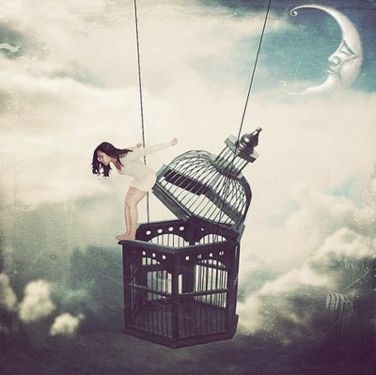
La evitación
Es útil en muchas situaciones (ante peligros reales o a corto plazo)
Hemos aprendido a evitar sentimientos y pensamientos desagradables.
Cuando la evitación reduce el dolor, nos animamos a seguir utilizándola, aunque nos impida resolver los problemas.

Slide 27
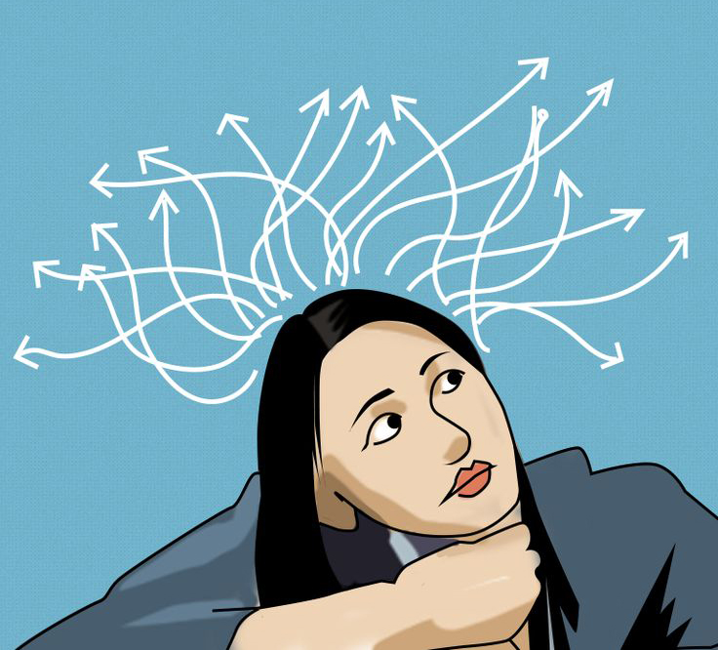
La rumiación
Creemos erróneamente que rumiar debería ayudarnos a resolver problemas.
Proporciona una protección temporal frente a las emociones dolorosas (Nos justificamos para dejar de sentirnos vulnerables)
La rumiación nos distrae de la conducta constructiva, aunque difícil.

Slide 28
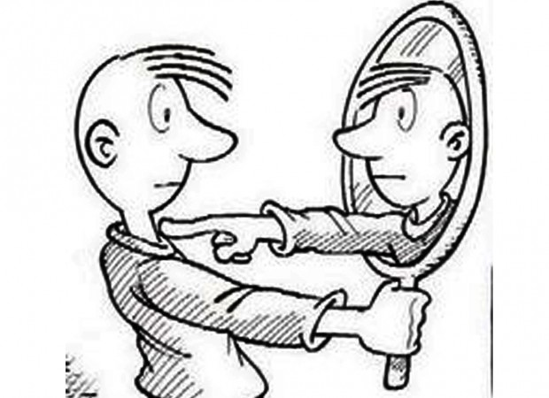
La autocrítica
El problema no es su contenido sino el TONO
Proporciona sensación de control
Al evaluar de forma implacable, nos desanima, disminuye la motivación y aumenta el miedo al fracaso
Nos impide pedir ayuda porque somos inadecuados. Nos aisla.
CONSTRUCTIVA | DESTRUCTIVA
Concreta | General
Centrada en la tarea | Centrada en la persona
Tono respetuoso y amable | Tono irrespetuoso
Ecuánime | No ecuánime

Slide 29
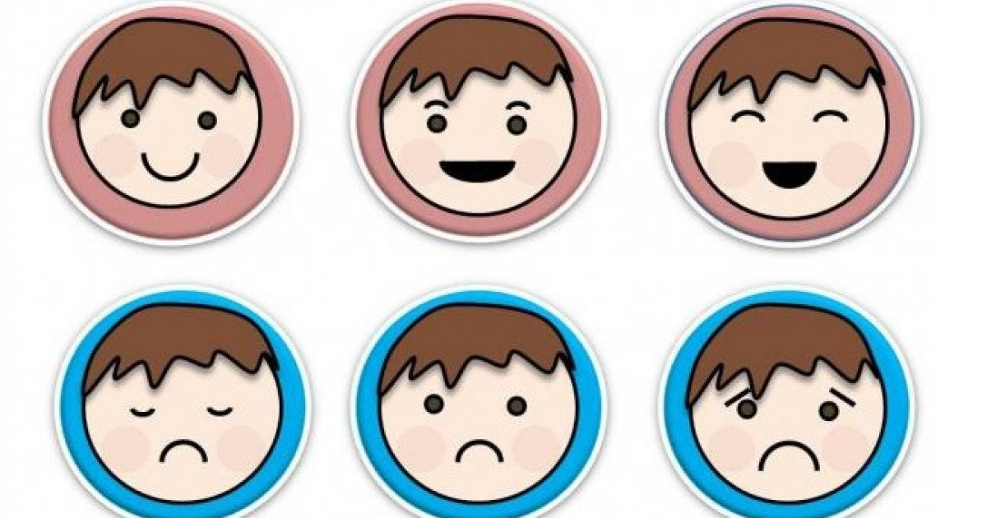
La conducta impulsada por las emociones
Emociones básicas: Ira, tristeza, alegría, asco, miedo
Componentes de la emoción: Físico, Pensamientos, Impulso de actuar o reaccionar
Son necesarias para la supervivencia:
  Nos facilitan una información importante
  Nos motivan y preparan para hacer cosas constructivas
  Las emociones informan a los demás
Pero pueden arrastrarnos y llevarnos a actuar impulsivamente
  Por nuestra herencia genética, choque con normas sociales.
  Sus efectos inmediatos pueden ser satisfactorios en el momento
  Emociones secundarias

Slide 30
En definitiva….
Practica el silencio (primero fuera, el de dentro vendrá seguido)
Meditación, Yoga, Qi Gong… (auto-indagación)
Sabiduría Tolteca:
    Se impecable con tus palabras
    No te tomes nada personalmente
    No hagas suposiciones
    Haz siempre lo máximo que puedas

Slide 31
Dirigir tu tratamiento
Tienes mucho que decir en el tratamiento, implícate
¡No te automediques!
Puedes ayudarte de otras prácticas
Escucha a los expertos y busca un plan

Slide 32
Bailar con el dolor
No es momento de lamentarse de lo que nunca se alcanzará por culpa de la enfermedad. Todo lo contrario, hay que ponerse en marcha hacia nuevas metas.
Aceptar que cierto grado de sufrimiento es inevitable. Lo que de verdad duele es no aceptarlo.
Cuando aparezca, déjale espacio, permite que esté. A lo mejor lo adecuado es cuidarte y mimarte. Cuando no haya dolor, simplemente ¡VIVE!

Slide 33
Romper el caparazón
La enfermedad te pone los pies en la tierra y te da la oportunidad de crecer personalmente.
Sé consciente de la grandeza de ser parte de la naturaleza y de estar vivo. Lo que puedes hacer y sentir por ello es infinito. Todo depende de ti.

Slide 34
5. Sistemas de apoyo

Slide 35
Documentales, libros…
Tratamientos médicos profesionales
Tratamientos espirituales y psicológicos
Tratamientos naturales
Organizaciones y grupos de apoyo
La familia y amigos

Slide 36

GRACIAS
La vida es un equilibrio entre sostener y dejar ir.
(Rumi)

Slide 37




